Slide 1
Зеленый или экологичный бизнес становится главным
трендом нового тысячелетия.
Сегодня быть «зеленым предпринимателем» выгодно и вполне в духе времени. Все больше бизнесменов обращают внимание на экологические бизнес идеи, которые позволяют не только зарабатывать, но и решать мировые проблемы.

Slide 2
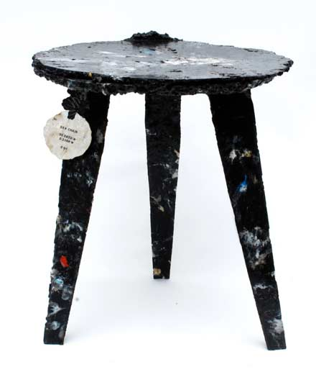
Мебель из мусора (морской стул)

Slide 3
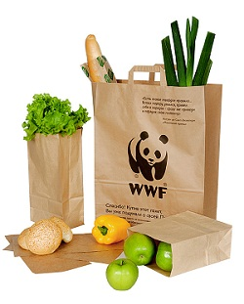
Производство бумажных пакетов вместо пластиковых

Slide 4
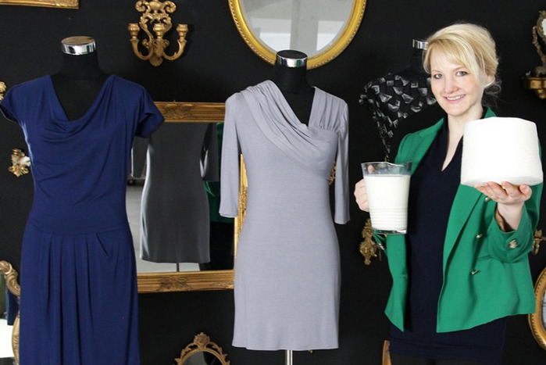
Одежда из молока

Slide 5
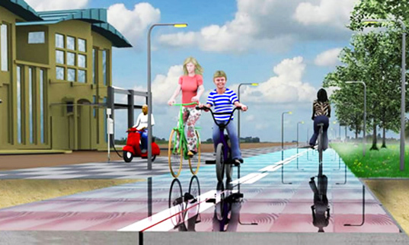
Дорожное покрытие, преобразующее солнечную энергию

Slide 6
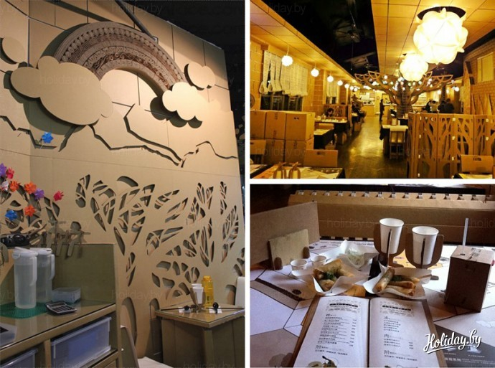
Экологический ресторан

Slide 7
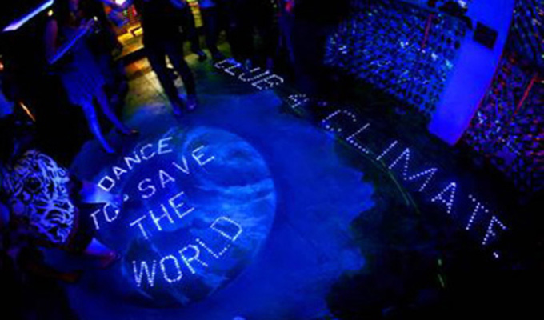
Ночной клуб, в котором энергию генерируют посетители

Slide 8
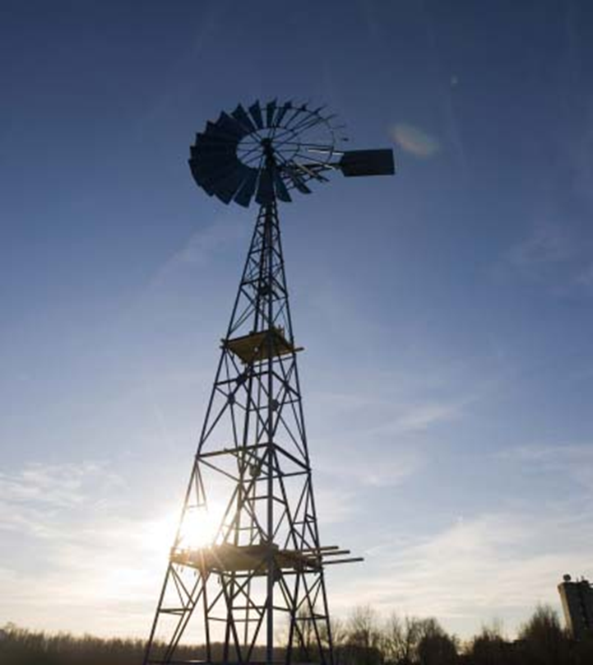
Ветряная мельница превращает соленую воду в питьевую

Slide 9
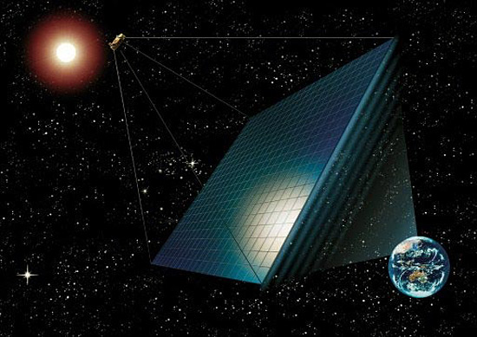
В Космос – за электричеством

Slide 10
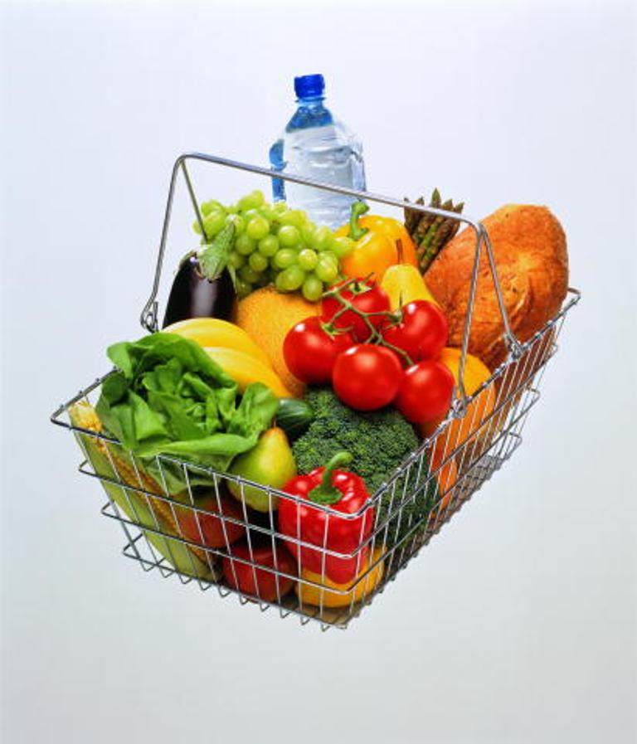
Экологичный бизнес

Slide 11
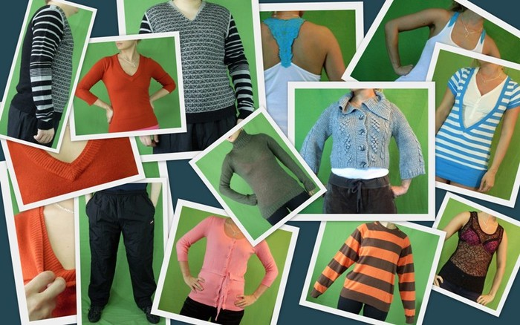
Апциклинг-бизнес

